Slide 2
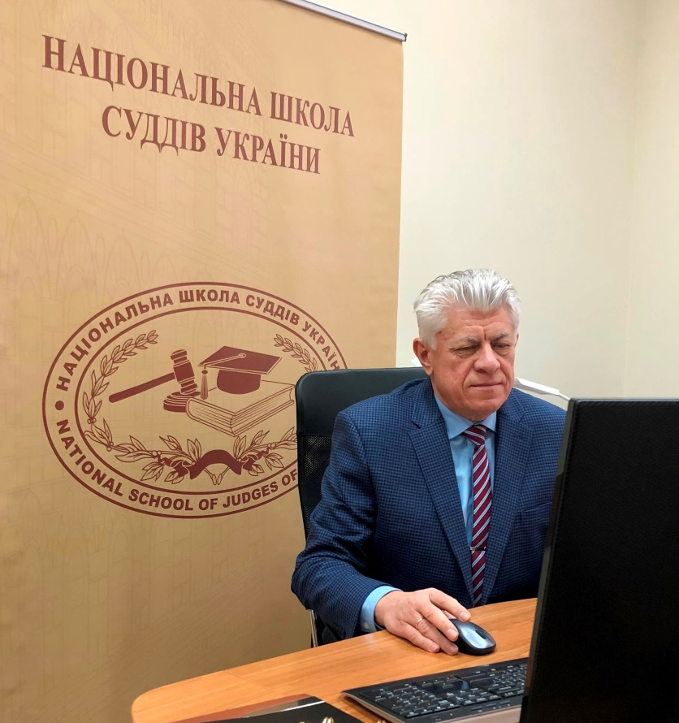
Комплексна програма підготовки
співробітників Служби судової охорони–
компонент стратегічного розвитку
Володимир Мазурок
Проректор
Національної школи суддів України
Тренінг
для співробітників
Служби судової охорони
Побудова ефективної команди
Київ
18 лютого 2021 року

Slide 3
НШСУ
забезпечує підготовку висококваліфікованих кадрів для системи правосуддя та здійснює науково–дослідну діяльність
ССО
є державним органом у системі правосуддя для забезпечення охорони та підтримання громадського порядку в судах

Slide 4
Завдання
спеціальну підготовку кандидатів на посаду судді
підготовку суддів, зокрема,
обраних на адміністративні посади в судах
періодичне навчання суддів
з метою підвищення рівня їхньої кваліфікації
проведення курсів навчання, визначених кваліфікаційним або дисциплінарним органом, для підвищення кваліфікації суддів, які тимчасово відсторонені від здійснення правосуддя
підготовку працівників апаратів судів
та підвищення рівня їхньої кваліфікації

Slide 5
проведення наукових досліджень з питань удосконалення судового устрою, статусу суддів і судочинства
вивчення міжнародного досвіду організації та діяльності судів
науково–методичне забезпечення діяльності судів, Вищої кваліфікаційної комісії суддів України та Вищої ради правосуддя

Slide 6
Структура
Ректор
Проректор з науково-дослідної роботи та науково-методичної роботи
Проректор з підготовки кадрів для системи правосуддя
Проректор по забезпеченню організаційної діяльності
Начальник відділу підготовки викладачів
Керівник апарату
Notes:
Порядок підготовки співробітників ССО від 28.02.20

Slide 7
Ректор
відділи
- наукових досліджень проблем судочинства та науково-методичного забезпечення суддівської освіти
- науково-методичного забезпечення діяльності судів та органів суддівського врядування
- міжнародного співробітництва
- науково-методичного супроводження психологічної підготовки суддів
- тестологічний центр
-регіональні відділення
Проректор по забезпеченню організаційної діяльності
відділи
- спеціальної підготовки кандидатів на посаду судді
- бухгалтерського обліку та планової діяльності
- по роботі з персоналом
- юридичний відділ
-регіональні відділення
Проректор з підготовки кадрів для системи правосуддя
- відділи
- підготовки суддів
- працівників апаратів судів
- регіональні відділення
Керівник апарату
відділи
-документального забезпечення та контролю
-адміністративно–господарського забезпечення
-інформаційних технологій
-регіональні відділення
Проректор з науково-дослідної роботи та науково-методичної роботи
Відділ підготовки викладачів
Notes:
Порядок підготовки співробітників ССО від 28.02.20

Slide 8
Унормування співпраці
освіти й охорони судівництва
Національна школа суддів України та Служба судової охорони у 2019 році розпочали плідну співпрацю для професійної підготовки співробітників Служби судової охорони.
У 2020 році відповідно до положень чинного законодавства Національна школа суддів України та Служба судової охорони визначили основні напрямки спільної роботи щодо виконання взаємопов’язаних функцій і завдань у Меморандумі про співпрацю.
Головними цілями Меморандуму визначено поєднання зусиль сторін, спрямованих на:
підвищення професійного рівня співробітників Служби судової охорони, суддів і працівників апарату судів
формування пропозицій щодо удосконалення нормативної бази у сфері забезпечення охорони органів та установ системи правосуддя
забезпечення безпеки учасників судового процесу й особистої безпеки суддів

Slide 9
Підготовка у 2020 році
483 співробітники Служби
Проведено 30 занять
8 семінарів–практикумів
14
вебінарів
2 круглих столи
6 дистанційних відеозанять, які співробітники Служби активно використовують для підвищення рівня кваліфікації

Slide 10
СТРАТЕГІЯ РОЗВИТКУ
СУДДІВСЬКОЇ ОСВІТИ В УКРАЇНІ
на 2021-2025 роки
Розробка комплексної програми
підготовки співробітників Служби судової охорони
визначення потреб у підготовці співробітників Служби судової охорони
упровадження локального регулювання змісту та організації підготовки працівників Служби судової охорони
розроблення курсів для підготовки співробітників Служби судової охорони
підготовку тренерів(викладачів) для вишколу співробітників Служби судової охорони

Slide 11
Процес Підготовки
Організація
Зворотний зв’язок зі слухачами
Планування
Проведення підготовки
Облік і контроль

Slide 12
Форми занять
Очна (офлайн) підготовка
Дистанційна підготовка
Онлайн підготовка, зокрема, за допомогою програми Zoom

Slide 13
План підготовки на 2021 рік
Ректор Національної школи судді України затвердив план підготовки співробітників на 2021 рік, який погоджено зі Службою судової охорони
Планом передбачено
проведення протягом року більше 78 занять
У період карантину проводяться
онлай і офлайн–заняття

Slide 14
Розроблення курсів
Участь у розробленні тренінгу
Побудова ефективної команди
взяли судді Дмитро Кратко
Лілія Карабак,
Максим Ходаківський
працівники Вищої ради правосуддя
Оксана Лисенко, Ірина Паламарчук
співробітники Служби судової охорони
Володимир Євграфов, Дмитро Мацишин
працівники Національної школи суддів України
Андрій Маслюк, Діана Сніцаренко
Тамара Закревська, Наталія Буряк і Олександр Марчук

Slide 15
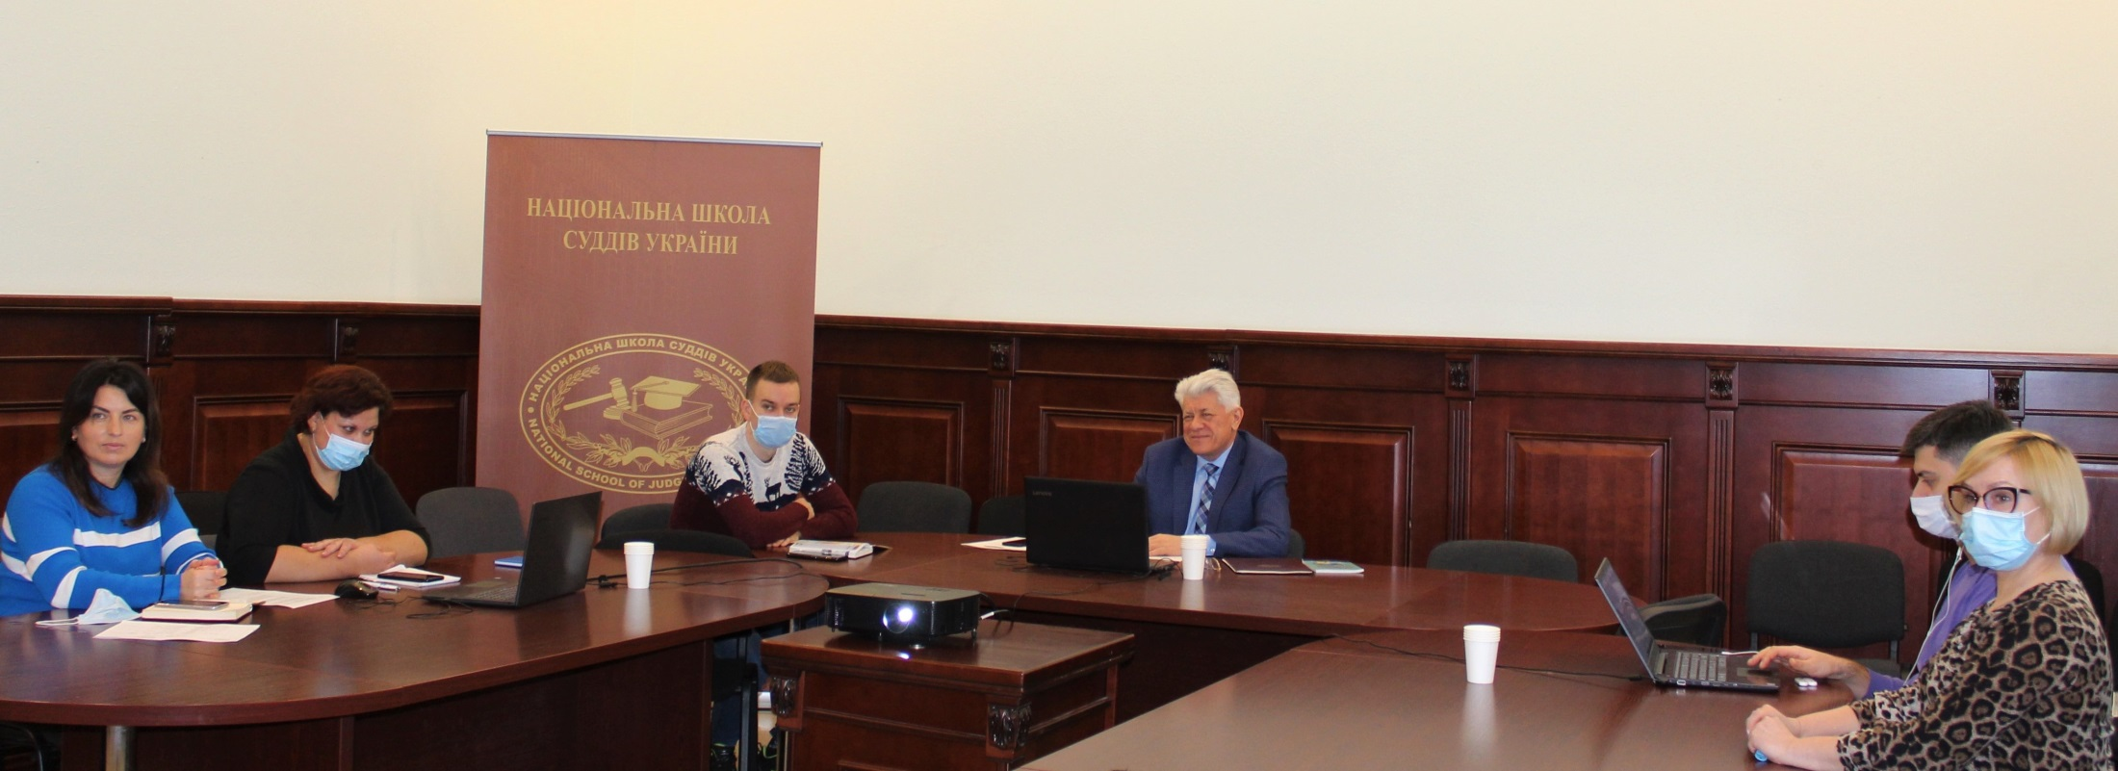

Slide 16
Проєкт тренінгу
Забезпечення особистої безпеки
суддів і членів їхніх сімей, працівників апаратів судів. Громадська безпека
правові основи забезпечення безпеки
управління безпековими ризиками
здійснення заходів із запобігання
загрозам особистій безпеці
заходи громадської безпеки при розгляді справ судом
безпека в надзвичайних (критичних) ситуаціях

Slide 17
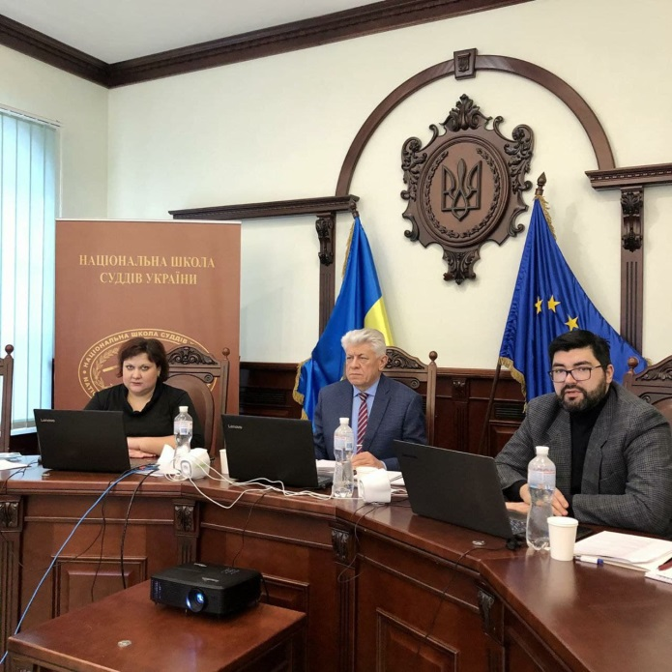
Січнева підготовка – 121 співробітник
онлайн–семінар–практикум
“Ефективна комунікація у професійній діяльності” – Київ
4 онлайн–семінари
“Судова система України, законодавство про судоустрій і статус суддів” – Львів, Тернопіль, Івано–Франківськ
онлайн–круглий стіл
“Функціонування Служби судової охорони в системі правосуддя України” – Черкаси

Slide 18
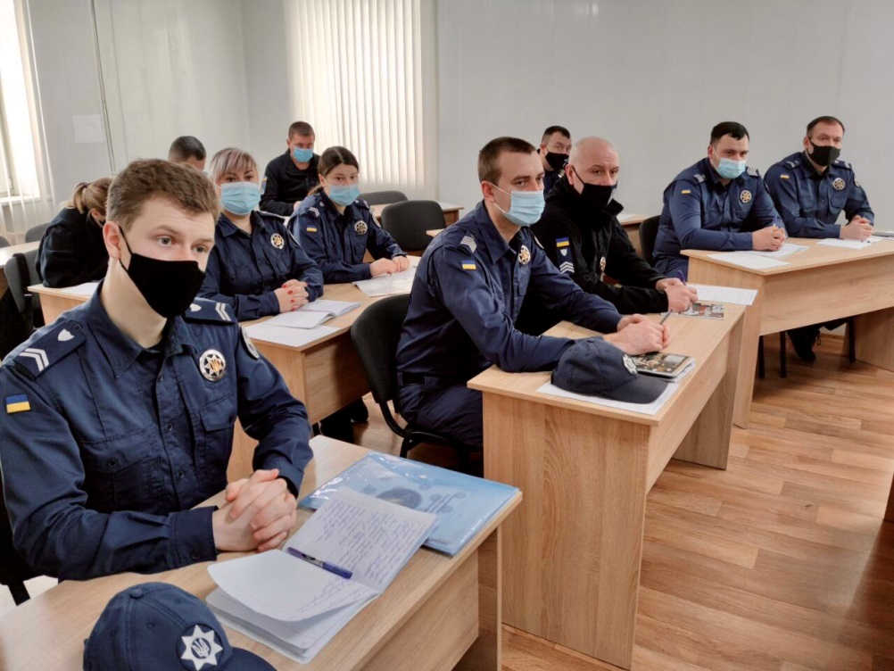
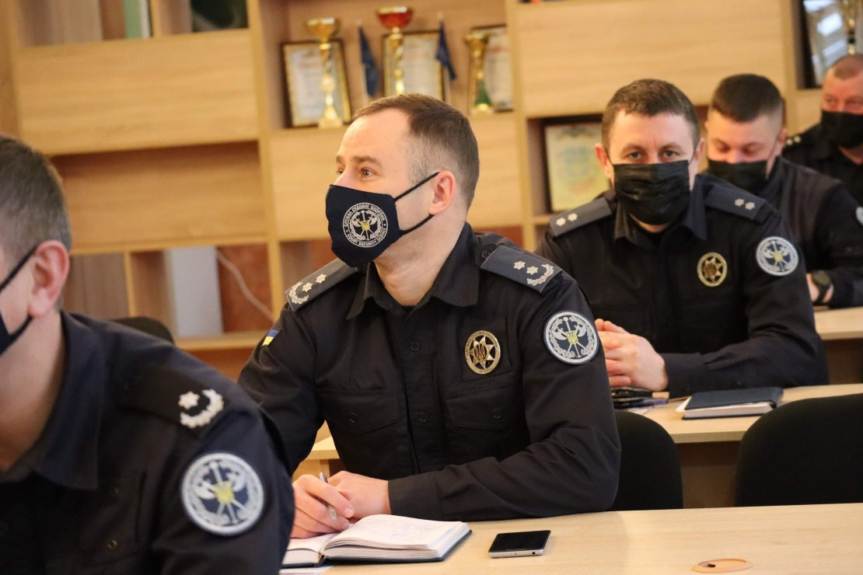
Підготовка в лютому
3 онлайн–круглі столи
“Функціонування Служби судової охорони в системі правосуддя України” – Суми, Ужгород, Полтава
тренінг “Побудова ефективної команди” – Київ
онлайн–семінар–практикум
“Ефективна комунікація у професійній діяльності” – Дніпро
2 онлайн–семінари
“Судова система України, законодавство про судоустрій і статус суддів” – Рівне

Slide 19
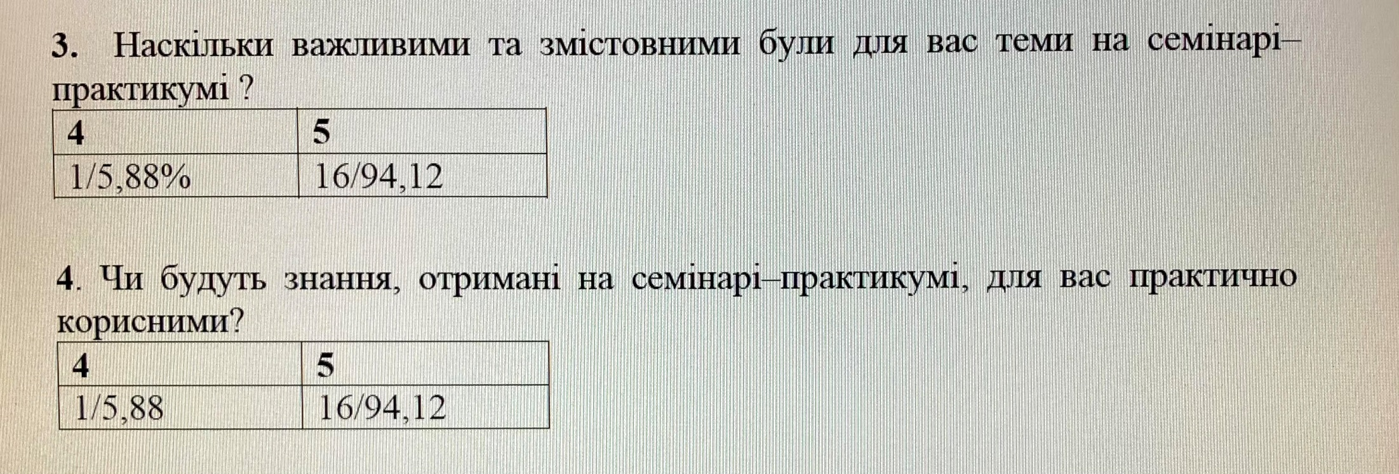
Аналіз анкет зворотного зв’язку
Для онлайн–занять особливо актуальним і важливим джерелом інформації для Національної школи суддів України є анонімне анкетування за п’ятибальною шкалою, де 5 балів є найвищою оцінкою, а 1 бал – найнижчою.
За результатами аналізу анкет отримується інформація про ефективність обраних методів проведення занять, ступінь задоволеності його учасників процесом і результатами роботи протягом заняття, а також ступінь досягнення поставленої мети.

Slide 20
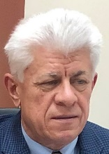
Щиро подякував
за увагу!

